Slide 1
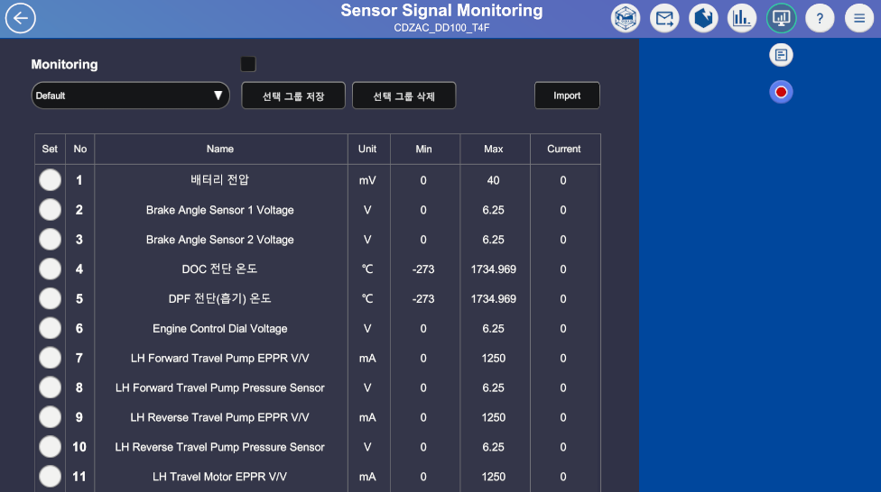
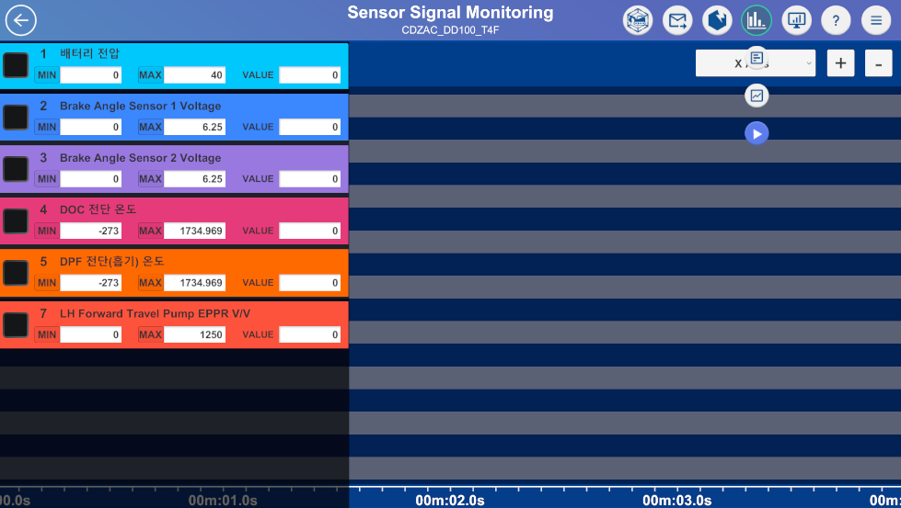
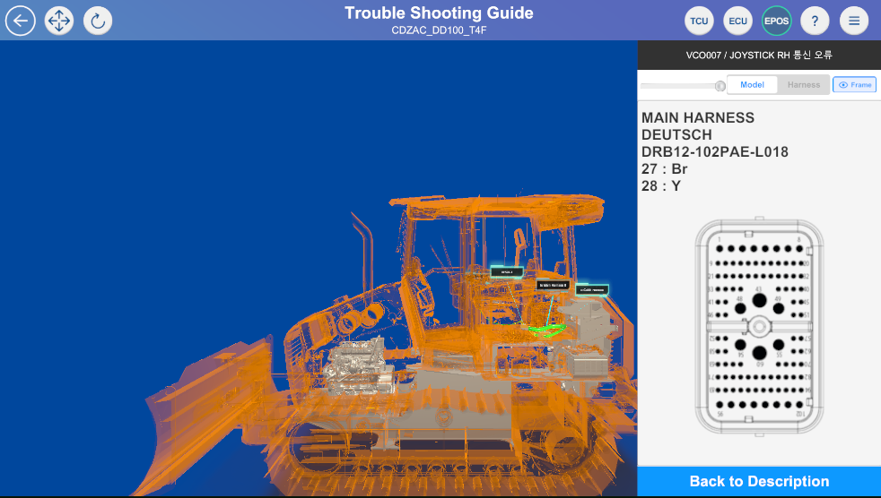
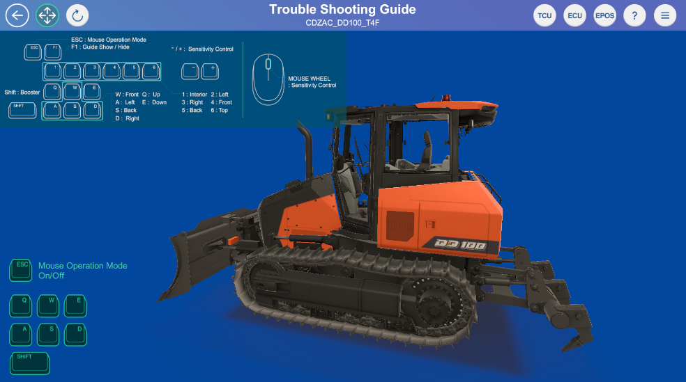

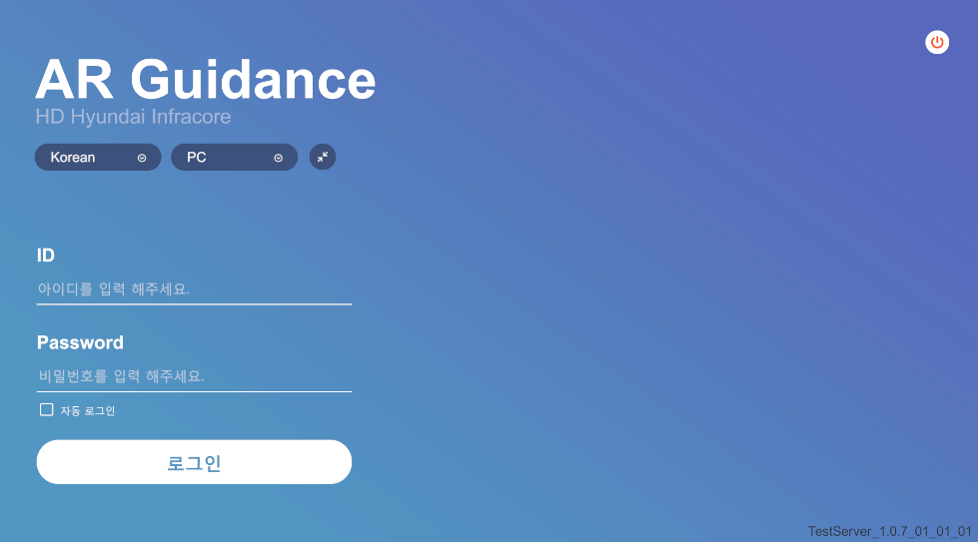
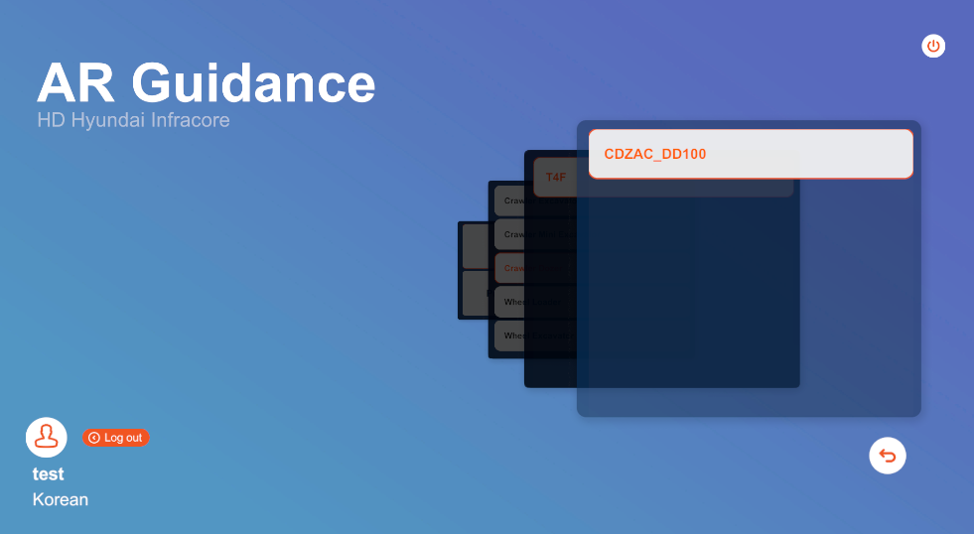
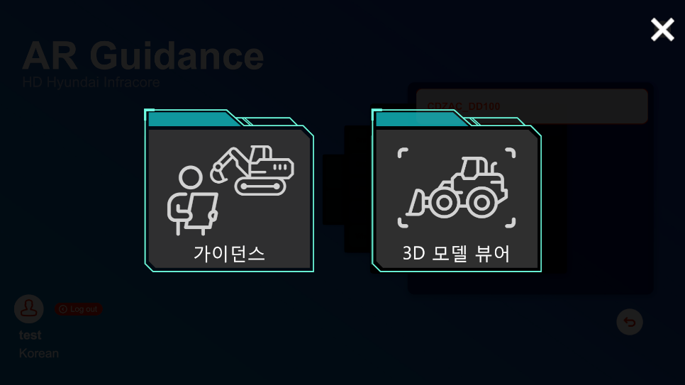
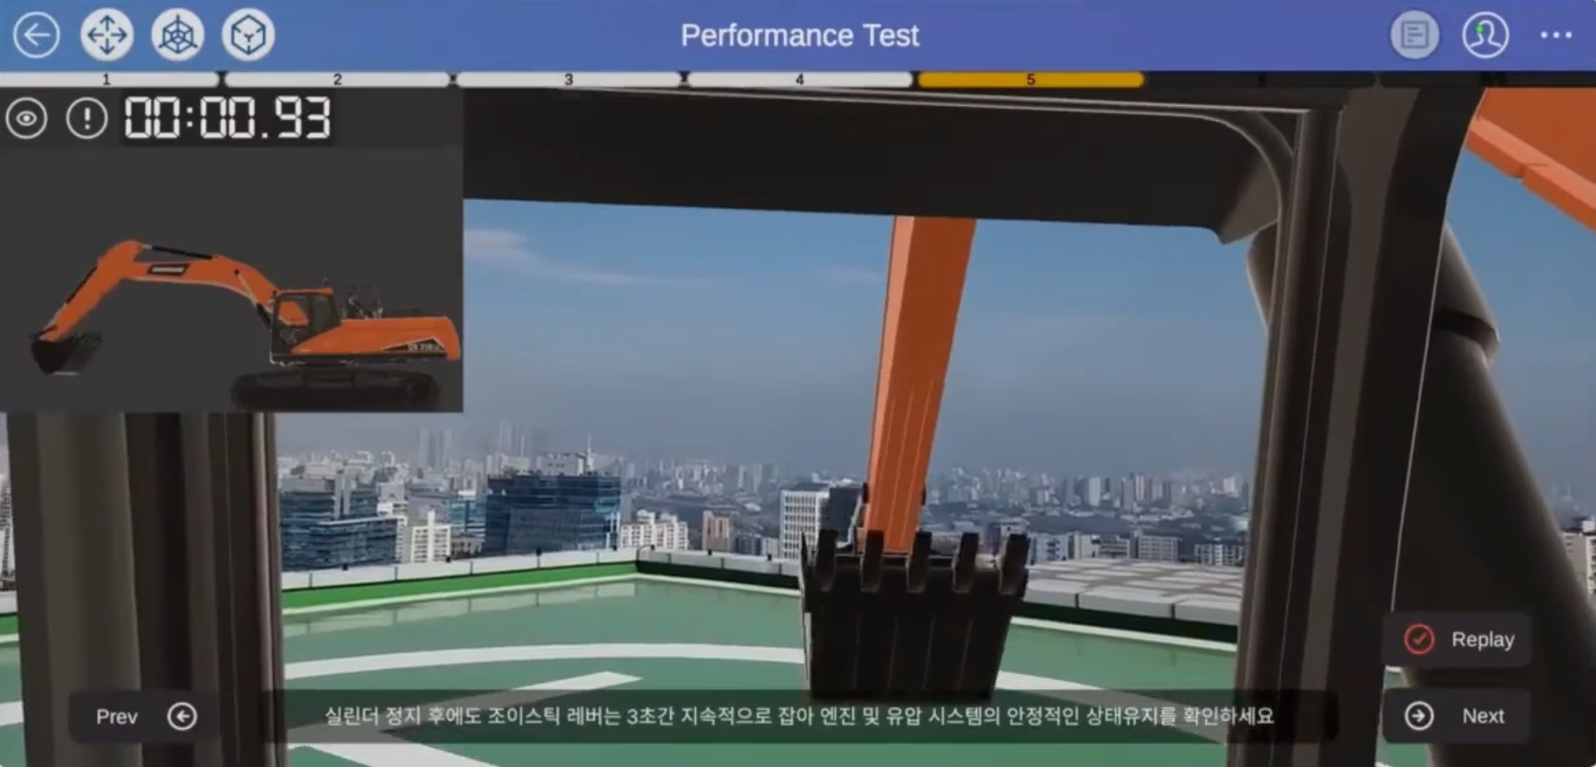
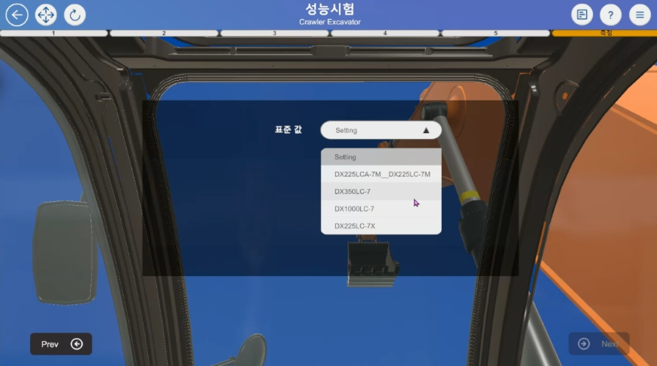
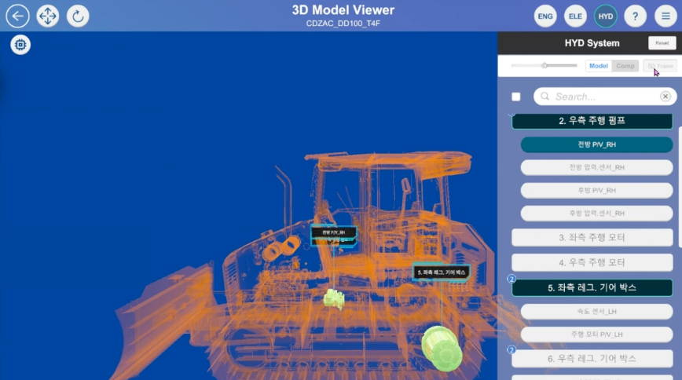
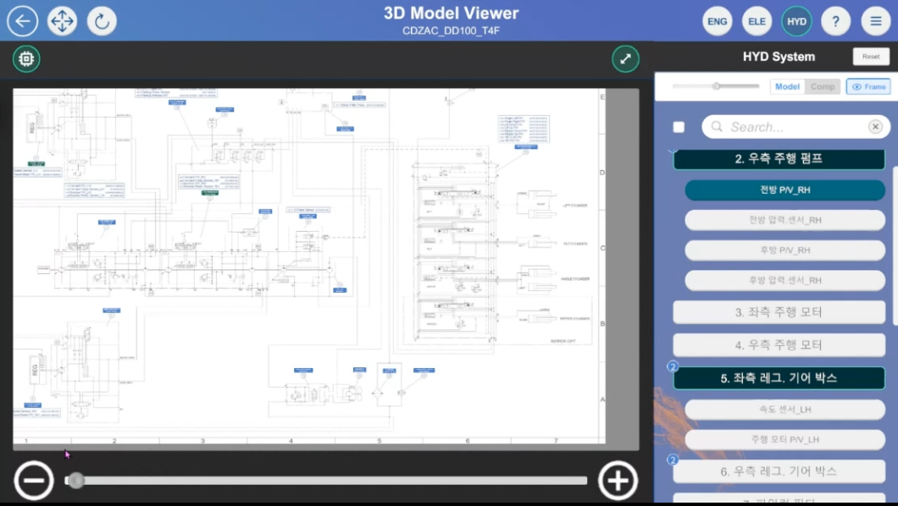
프로젝트 구성
(감지) Sensor Signal Monitoring
장비와 모바일 통신으로 실시간 장비 상태 모니터링
(조치) Trouble Shooting Guide
장비 고장 발생 시, 3D AR로 관련 고장 부위 표시 및 조치 방법 안내
Intro
Login
Choice Content(Model)
(시험) Performance Test
인트로 화면
로그인 및 각종 옵션 설정
카테고리 별로 원하는 모델을 선택한 후, 컨텐츠 진입 가능
3D AR 기반 장비 성능 시험 AR 가이드 및 측정 툴 제공
(교육) 3D Model Viewer
3D 장비의 구조를 살펴보며, 유압, 전장, 엔진 단위의 컴포넌트 별 상세내용 확인

